Slide 1

E-rēķini
Как настроить E-rēķini через Docura

Slide 2
Что такое E-rēķins?
E-rēķins — это структурированный электронный счет, который Латвия постепенно делает обязательным для расчетов между компаниями и государственными учреждениями. Законодательство также предусматривает обязательную отправку счетов в Службу государственных доходов Латвии (VID).
E-rēķini основаны на европейском стандарте EN 16931 и спецификации Peppol BIS Billing 3.0 с использованием формата UBL 2.1 XML.
Docura позволяет отправлять и получать электронные счета непосредственно из/в вашу бухгалтерскую программу (ERP).
NB!
Чтобы отправлять E-rēķini через Docura, вам даже не нужно интегрировать вашу ERP-систему с платформой Docura.
Special Solution

Slide 3
Когда электронные счета станут обязательными?
2025
2026
2028
С 1 января 2025 года
С 1 января 2026 года
С 1 января 2028 года
обязательные E-rēķini для сделок с государственными и муниципальными учреждениями (B2G).
обязательная подача данных по соответствующим E-rēķini (B2G) в Службу государственных доходов Латвии (VID).
обязательные E-rēķini между латвийскими компаниями (B2B).

Slide 4
Как настроить E-rēķini через Docura
Выполните следующие шесть простых шагов:
01
02
03
04
05
06
Подпишите договор об оказании услуг с Docura
Активируйте e‑adrese вашей компании
Заполните заявку на портале VDAA
Настройки ERP (с интеграцией или без)
Тестирование
Запуск и мониторинг

Slide 5
Шаг 1
Подпишите договор об оказании услуг с Docura

Slide 6
Шаг 2
Активируйте e-adrese вашей компании
Уполномоченный представитель компании должен войти на государственный портал https://latvija.gov.lv/Content/eadrese и активировать официальный электронный адрес компании, следуя инструкциям, представленным на портале. Адрес имеет следующий формат: EINVOICE@registration_number.

Slide 7
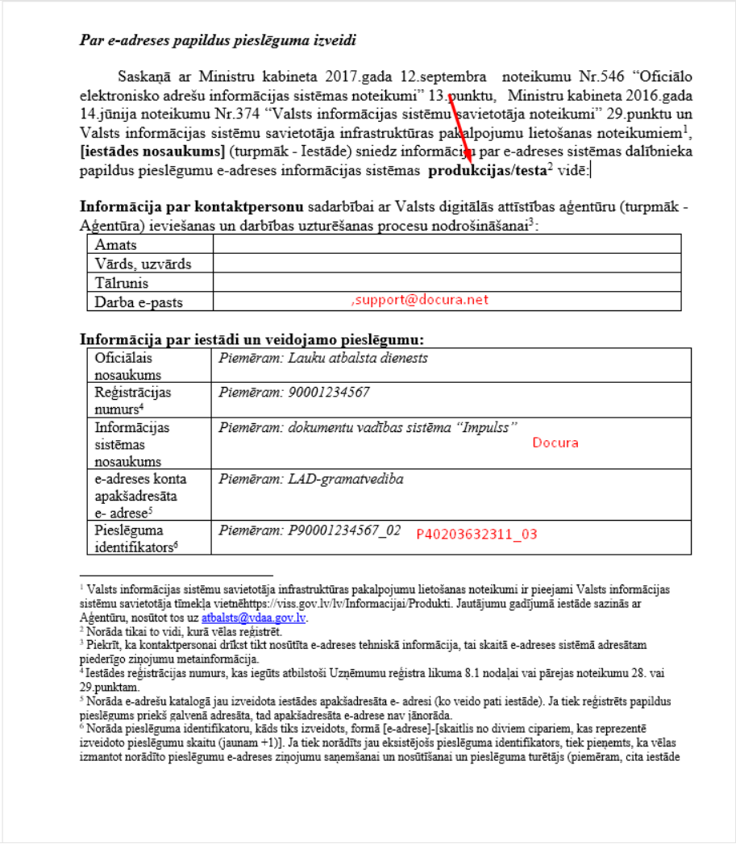
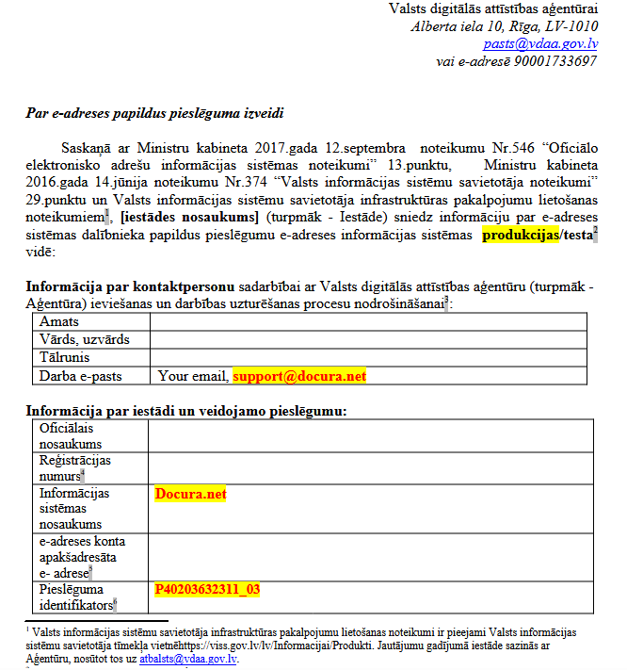
Шаг 3
Заполните заявку на портале VDAA
3.1
Необходимо заполнить форму с сайта. Скачайте форму по адресу:
https://viss.gov.lv/-/media/Files/VRAA/Dokumentacija/Vadlinijas/e-adrese/Dokumentacija_iestadem/eAdresetiesibuveidlapa2024papildpie.ashx
3.2
При заполнении формы обратите внимание на следующие поля:
В поле формы "produkcijas/testa" укажите - produkcijas.
В поле "Darba e-pasts" укажите support@docura.net в дополнение к вашему, так как без нашего адреса электронной почты мы не получим письма.
В поле формы "Pieslēguma identifikators" укажите идентификационный номер Docura P40203632311_03
Поле формы "E-adreses konta apakšadresāta" - оставьте это поле пустым, если документы ранее отправлялись через другого провайдера. Если это новое подключение, укажите ваш e-adrese - EINVOICE@registercode
В поле "Pieslēguma tiesības" выберите следующие опции: Ziņojumu nosūtīšana, Ziņojumu izgūšana и Pieņem tikai e-rēķinus.

Slide 8

Шаг 3
Заполните заявку на портале VDAA
3.3
3.4
3.5
3.6
Подпишите форму заявки и отправьте ее по электронной почте на support@docura.net.
Docura подписывает заявку со своей стороны и отправляет ее в VDAA.
После получения ответа от VDAA Docura выполняет необходимые настройки.
Ориентировочное время активации: 1 неделя с момента подачи заявки.

Slide 9
Шаг 4
Настройки ERP (с интеграцией или без)
Существует два способа настройки отправки E-rēķini из вашей ERP (бухгалтерской) системы.
Special Solution
4.1
С интеграцией ERP
4.2
Без интеграции ERP
Настройка интеграции вашей ERP-системы с платформой Docura. В этом случае отправьте запрос на подключение на support@docura.net.
Интеграция не требуется. Просто настройте электронную почту как способ доставки счетов в вашей ERP-системе.

Slide 10
Шаг 4
Настройки ERP (с интеграцией или без)
4.2
Без интеграции ERP
Интеграция не требуется. Просто настройте электронную почту как способ доставки счетов в вашей ERP-системе.
1
Проверьте, есть ли в ERP на карточке клиента поле для ввода адреса электронной почты получателя.
2
Docura создаст для вас адрес технической почты, например, your_company_name@edi.docura.net
3
Введите и сохраните этот адрес на карточке каждого партнера, которому вы отправляете счет E-rēķini.
4
Если поле в ERP недоступно, сообщите об этом Docura. Наши специалисты помогут вам найти подходящий способ указания адреса получателя.
5
Отправляйте счета в формате PDF своим деловым партнерам из вашей ERP.
6
Docura конвертирует счета в формате PDF в структурированные электронные счета (E-rēķini) и доставляет их в ERP-системы ваших партнеров.

Slide 11
Шаг 5
Тестирование
Docura протестирует процесс отправки счетов и убедится, что решение готово к использованию. После успешного завершения тестирования вы сможете регулярно отправлять E-rēķini своим деловым партнерам.

Slide 12
Шаг 6
Запуск и мониторинг
Docura обеспечивает автоматизированный 24/7 мониторинг обмена документами. Если при отправке счета возникает ошибка, вы получите уведомление по электронной почте, чтобы вы могли оперативно предпринять необходимые действия.
Поддержка
Если вам нужна помощь, свяжитесь с нашей службой поддержки по адресу support@docura.net.

Slide 13
FAQ
Сколько это стоит?
Сколько стоит активация решения E-rēķini без интеграции с ERP? Я отправляю примерно 300 счетов в месяц.
В
О
Все цены указаны на нашей странице с ценами: https://docura.net/lv/pricing-e-invoice/
ЕДИНОВРЕМЕННЫЕ ПЛАТЕЖИ
ЕЖЕМЕСЯЧНЫЕ ПЛАТЕЖИ
Подключение к платформе app.docura.net
99 €
Абонентская плата
5 € в месяц
Дополнительная настройка для обработки счетов PDF (требуется, если ваша система ERP не интегрирована с Docura)
199 €
Плата за обработку документов
0,10 € за документ
Общая стоимость единовременной настройки:
298 €
Общая ежемесячная стоимость:
35 €
Все цены указаны без НДС.

